Slide 1


MANUAL DE MARCA
IDENTIDAD VISUAL · VERSIÓN 2026
EARTH PRINTING
barrobot3d.com

Slide 2


INTRODUCCIÓN
CONTENIDO
Sobre este manual
01
La marca
Este manual reúne los elementos que componen la identidad visual de Barrobot3D y establece las pautas para su uso correcto.
Aplicado con criterio, garantiza una comunicación coherente y reconocible en todos los soportes —del entorno digital al impreso— y protege el activo de marca más valioso del proyecto: su nombre y su imagen.
Esencia, nombre, misión y valores
02
Logotipo
Componentes, versiones y usos
03
Color
Paleta institucional
04
Tipografía
Familias y jerarquías
05
Aplicaciones
Redes sociales
BARROBOT3D · MANUAL DE MARCA
02

Slide 3
01 · LA MARCA
¿Qué es Barrobot3D?
Barrobot3D es un proyecto argentino de desarrollo tecnológico que diseñó y construyó una impresora 3D de gran formato capaz de levantar construcciones utilizando la tierra del propio terreno. Combina fabricación digital, biomateriales y arquitectura paramétrica para automatizar la forma de construir más antigua que existe.
Con base en San Javier, Valle de Traslasierra, Córdoba.
1
2
3
Fabricación digital
Biomateriales
Arquitectura digital
Desarrollo de la máquina, sus sistemas de control y automatización.
Investigación y formulación de mezclas a partir de recursos locales.
Diseño paramétrico y bioclimático de cada proyecto.
BARROBOT3D · MANUAL DE MARCA
03

Slide 4
01 · LA MARCA — EL NOMBRE
BARRO + ROBOT
EL TAGLINE
EARTH PRINTING
El material más antiguo de la construcción humana y la tecnología más reciente de fabricación, condensados en una sola palabra.
Impresión con tierra.
EARTH
“Es, básicamente, un robot de barro que imprime barro.”
El material: tierra cruda, local, de kilómetro cero, reciclable indefinidamente.
PRINTING
El nombre no propone reemplazar lo natural por lo tecnológico, sino ponerlos a trabajar juntos. Es corto, memorable y pronunciable en español e inglés.
El método: fabricación aditiva, capa por capa, con precisión digital.
“La tecnología no reemplaza a la naturaleza. La potencia.”
BARROBOT3D · MANUAL DE MARCA
04

Slide 5
01 · LA MARCA
Misión y visión
MISIÓN
VISIÓN
Transformar la manera en que construimos, integrando impresión 3D y materiales locales para democratizar el acceso a la vivienda sostenible, saludable y de bajo impacto ambiental.
Ser impulsores de una nueva cultura constructiva que combine materiales locales, saberes tradicionales y tecnologías digitales para crear una arquitectura regenerativa, accesible y en armonía con el entorno.
Democratizar el acceso a una construcción sostenible mediante la automatización de la construcción con tierra.
Una nueva cultura constructiva donde tradición y tecnología trabajen juntas.
BARROBOT3D · MANUAL DE MARCA
05

Slide 6
01 · LA MARCA — VALORES
Cinco pilares
01
02
03
04
05
Sostenibilidad y regeneración
Arraigo local
Tradición e innovación
Accesibilidad
Colaboración
Reducir el impacto y dejar el entorno mejor de lo que estaba.
Materiales y recursos de cada territorio. Cada suelo es distinto.
Saberes ancestrales y tecnologías contemporáneas, juntos.
Que construir bien deje de ser un privilegio.
Comunidades, profesionales e instituciones en conjunto.
Sostenibilidad · Arraigo local · Tradición e innovación · Accesibilidad · Colaboración
BARROBOT3D · MANUAL DE MARCA
06

Slide 7
01 · LA MARCA — TONO DE COMUNICACIÓN
Cómo hablamos
Un punto medio deliberado: ni artesanal ni corporativo frío. El barro como material técnico de alto desempeño, contado con honestidad.
SÍ
NO
— Preciso y concreto
— Grandilocuente
— Técnico pero comprensible
— Jergoso o hermético
— Honesto sobre la etapa del proyecto
— Promesas infladas
— Sereno y con autoridad
— Estridente o publicitario
— Cálido, humano, con personas detrás
— Impersonal o anónimo
PALABRAS QUE USAMOS
PALABRAS QUE EVITAMOS
tierra · barro · construir · desarrollar · investigar · biomateriales · fabricación digital · local · regenerativo · accesible · saludable · saberes ancestrales
revolucionario · disruptivo · único en el mundo · el mejor · solución definitiva · transformá tu vida
BARROBOT3D · MANUAL DE MARCA
07

Slide 8
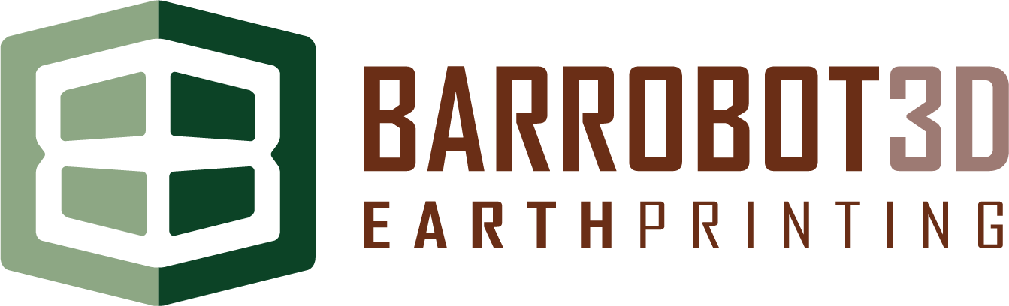
02 · LOGOTIPO
Componentes
Isotipo
Logotipo
Bajada
El módulo con forma de cubo. Sintetiza la estructura de una construcción impresa capa por capa.
La marca denominativa BARROBOT3D, en tipografía geométrica de trazo firme.
EARTH PRINTING describe la técnica —impresión con tierra— sin restringir su aplicación.
BARROBOT3D · MANUAL DE MARCA
08

Slide 9
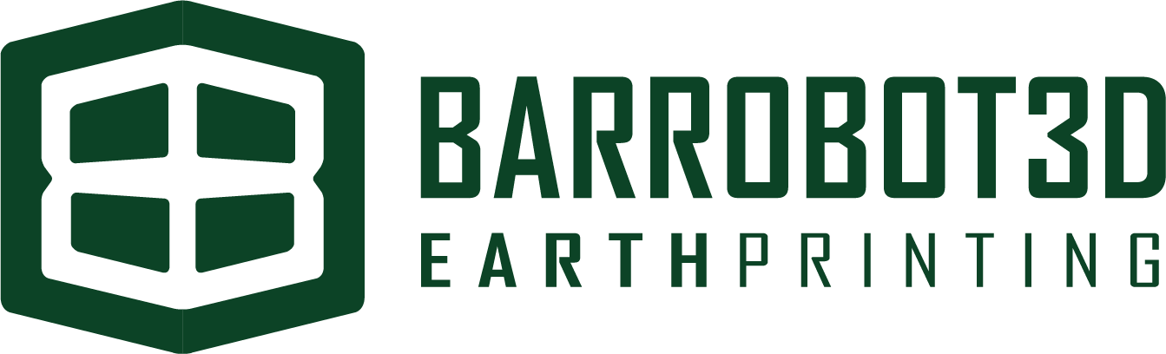
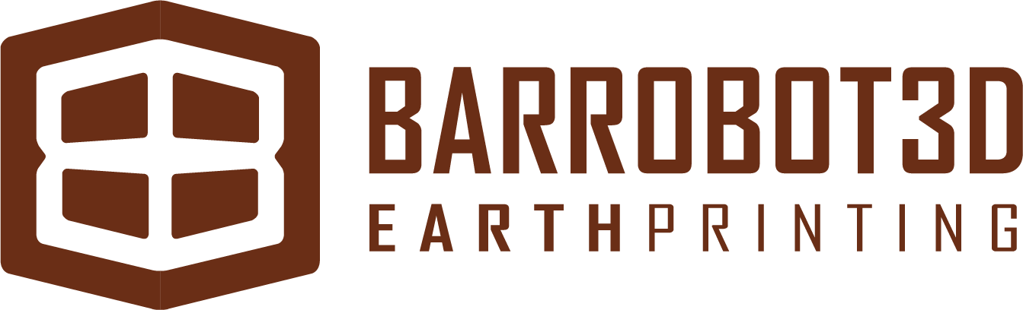
02 · LOGOTIPO
Versiones
Elegir la versión según el fondo, garantizando siempre el máximo contraste y legibilidad.
Positiva · full color
Negativa · blanco
Uso preferente sobre fondos claros.
Sobre fondos oscuros o fotografías.
BARROBOT3D · MANUAL DE MARCA
09
Monocroma · verde bosque
Monocroma · tierra
Una sola tinta sobre fondo claro.
Grabado, serigrafía o aplicaciones a una tinta.

Slide 10

02 · LOGOTIPO
Área de protección y tamaño mínimo
TAMAÑO MÍNIMO
La reducción máxima que preserva el reconocimiento de la marca.
120 px ancho mínimo · digital
25 mm ancho mínimo · impreso
ÁREA DE PROTECCIÓN
El resguardo equivale a medio módulo del isotipo (½X) en todos los lados. Ningún texto, imagen u otro elemento debe invadir ese espacio.
BARROBOT3D · MANUAL DE MARCA
10

Slide 11
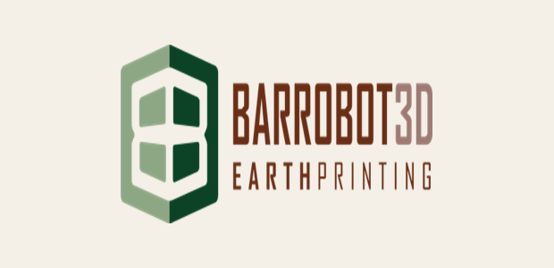
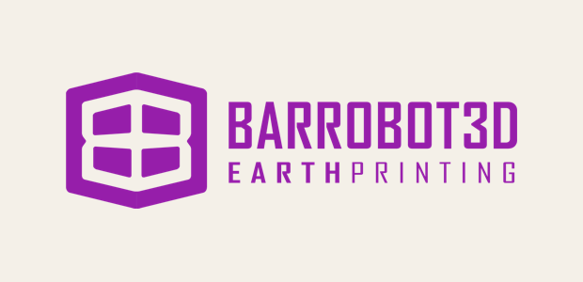
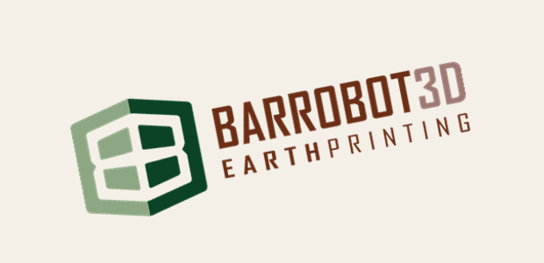
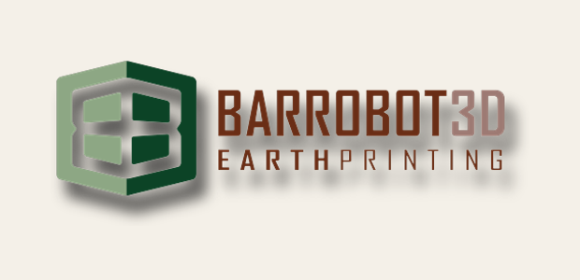
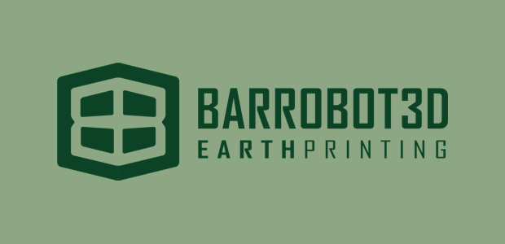
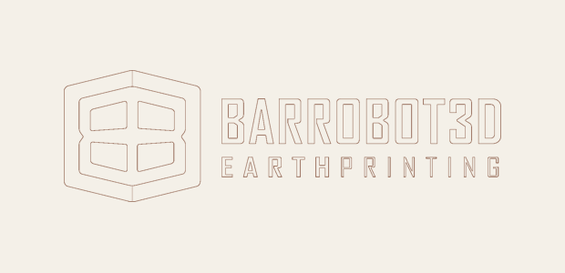
02 · LOGOTIPO
Usos incorrectos
Evitar estas alteraciones: comprometen la coherencia y restan potencia y confianza a la marca.
✕ No deformar ni cambiar la proporción
✕ No alterar los colores institucionales
✕ No rotar ni inclinar el logotipo
✕ No aplicar sombras, brillos ni efectos
✕ No usar sobre fondos de bajo contraste
✕ No modificar ni recomponer sus elementos
BARROBOT3D · MANUAL DE MARCA
11

Slide 12
03 · COLOR
Paleta institucional
Una paleta de tierra derivada del propio logotipo, coherente con el material y el espíritu de Earth Printing.
PRINCIPAL
SECUNDARIO
ACENTO
COMPLEMENTARIO
Verde bosque
Verde salvia
Marrón tierra
Malva
#0C4326
#8DA784
#6A2E16
#9D7A73
RGB
12 · 67 · 38
RGB
141 · 167 · 132
RGB
106 · 46 · 22
RGB
157 · 122 · 115
CMYK
82 · 0 · 43 · 74
CMYK
16 · 0 · 21 · 35
CMYK
0 · 57 · 79 · 58
CMYK
0 · 22 · 27 · 38
NEUTROS
Crema #F4F0E8
Papel #FBF9F4
Tinta #231F20
BARROBOT3D · MANUAL DE MARCA
12

Slide 13
04 · TIPOGRAFÍA
Familias tipográficas
Un sistema geométrico y neo-grotesco, de líneas limpias y buen desempeño en pantalla e impresión. Fuentes libres, descargables desde Google Fonts.
Aa
Aa
Aa
Archivo
Space Grotesk
Work Sans
Títulos y display
Subtítulos y destacados
Cuerpo de texto
ABCDEFGHIJKLMNÑOPQRSTUVWXYZ
abcdefghijklmnñopqrstuvwxyz
0123456789 · ¿?¡!&%
ABCDEFGHIJKLMNÑOPQRSTUVWXYZ
abcdefghijklmnñopqrstuvwxyz
0123456789 · ¿?¡!&%
ABCDEFGHIJKLMNÑOPQRSTUVWXYZ
abcdefghijklmnñopqrstuvwxyz
0123456789 · ¿?¡!&%
ExtraBold · Bold
Bold · Medium
Regular · Medium · SemiBold
BARROBOT3D · MANUAL DE MARCA
13

Slide 14


05 · RECURSOS GRÁFICOS
La textura de estratos
El relieve horizontal y sedimentario de las capas de barro impreso es el recurso visual más propio y exclusivo de la marca. Reproduce, en la comunicación, lo que la máquina hace en la obra.
Usos recomendados
— Fondos de portada y separadores de sección.
verde bosque
— Bloques de color plano con textura sutil.
— Reservar el pleno de textura para piezas protagonistas.
Otros motivos: la geometría del domo y la estructura de pórtico de la impresora sobre el paisaje serrano.
BARROBOT3D · MANUAL DE MARCA
14

Slide 15
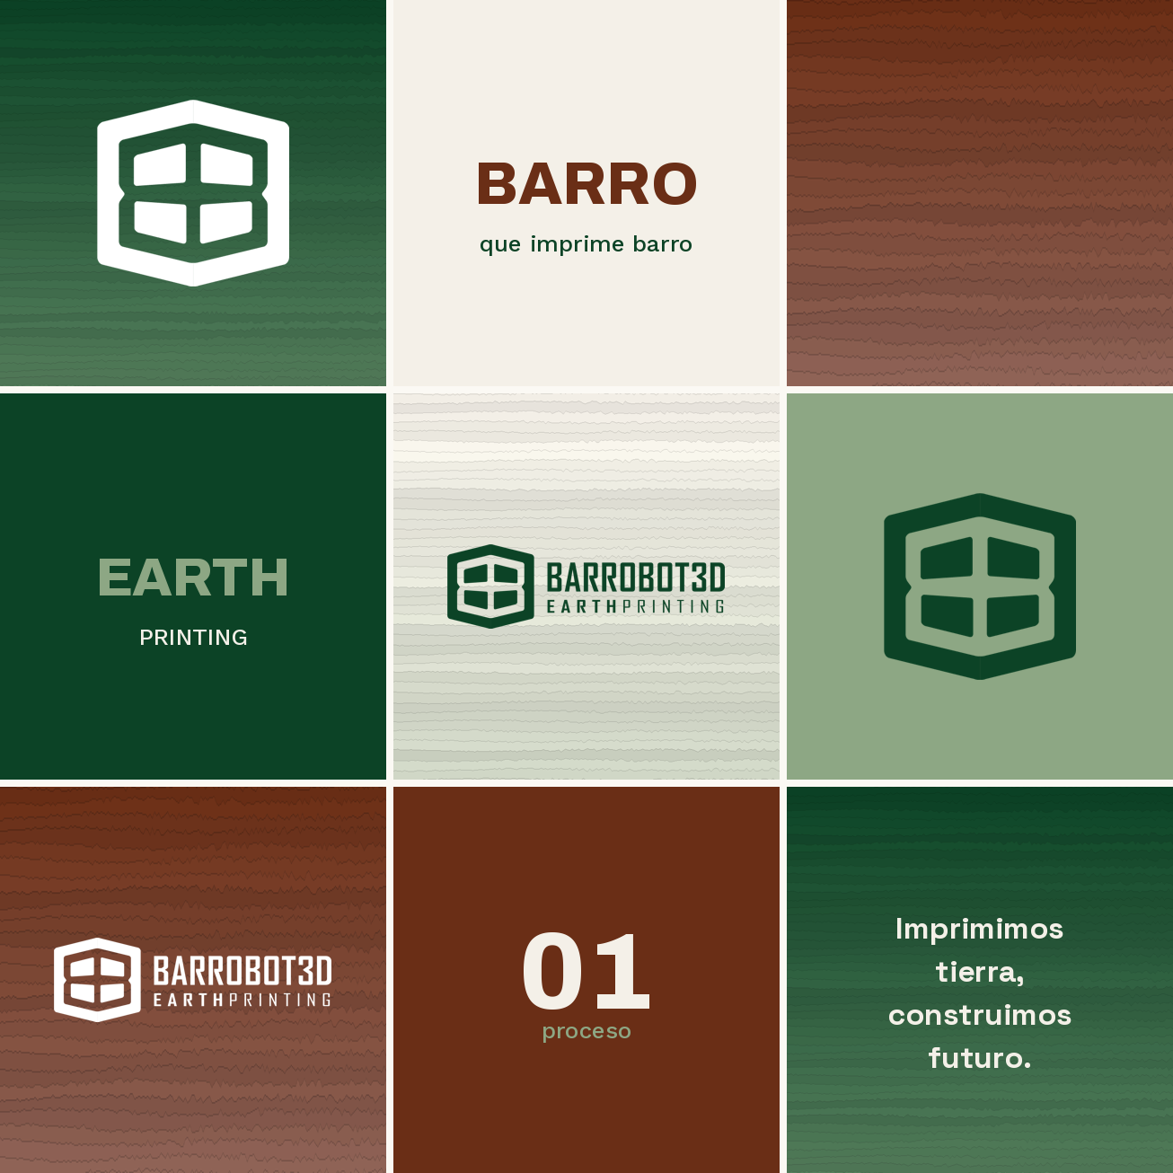
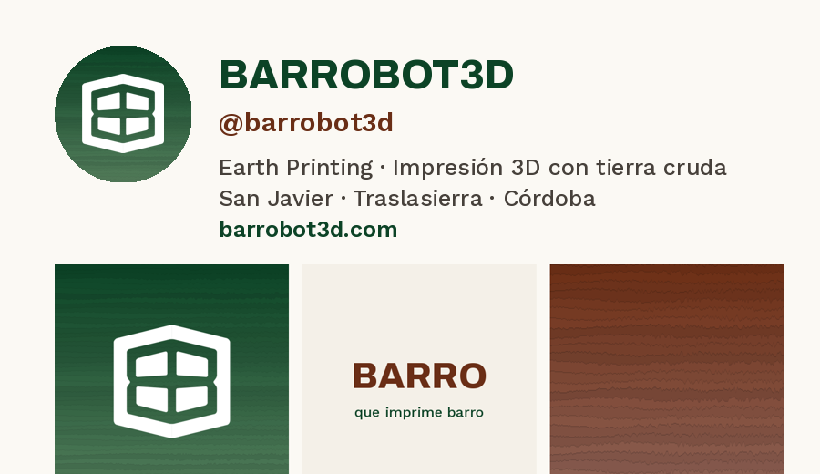
05 · APLICACIONES
Redes sociales
Recomendaciones
— Jerarquizar la información para su lectura.
— No saturar: desde lo simple se genera impacto.
— Usar la textura de estratos con moderación.
Perfil unificado
Plataformas
Instagram
@barrobot3d
@barrobot3d
YouTube
BARROBOT3D
Unificar el usuario en todas las plataformas para facilitar el reconocimiento y la búsqueda.
Facebook
BarroBot
Web
barrobot3d.com
Feed · Instagram
BARROBOT3D · MANUAL DE MARCA
15

Slide 16
“Imprimimos tierra, construimos futuro.”
WEB
barrobot3d.com
INSTAGRAM
@barrobot3d
EMAIL
barrobot3d@gmail.com
TEL · WHATSAPP
+54 9 11 6569-1974
UBICACIÓN
San Javier · Traslasierra · Córdoba · Argentina
BARROBOT3D · MANUAL DE MARCA · VERSIÓN 2026

